Slide 1
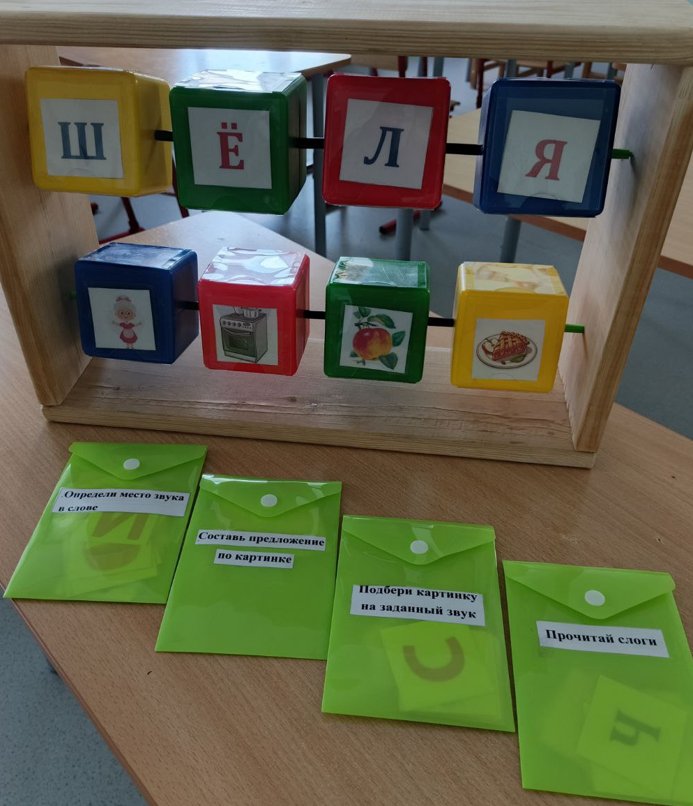
СП ДС «Аленький цветочек»
ГБОУ СОШ №7 г.Кинеля Самарской области
«Дидактическое пособие по развитию речи «Кубики-перевёртыши» для
детей старшего дошкольного возраста»
Подготовили: педагоги –
Ольга Васильевна
Горбатовская,
Ирина Борисовна
Сименко

Slide 2
д/с «Аленький цветочек»
ЦЕЛЬ:
формирование грамматически правильной речи в игровой форме

Slide 3
д/с «Аленький цветочек»
ЗАДАЧИ:
1. Обогащать словарный запас детей.
2. Развивать связную речь.
3. Упражнять в различении гласных и согласных звуков, учить составлять слоги и слова.
4. Учить детей по картинкам составлять предложения.
5. Развивать фонематический слух, внимание, память.
6. Учить выделять звук в начале, середине и в конце слова.

Slide 4
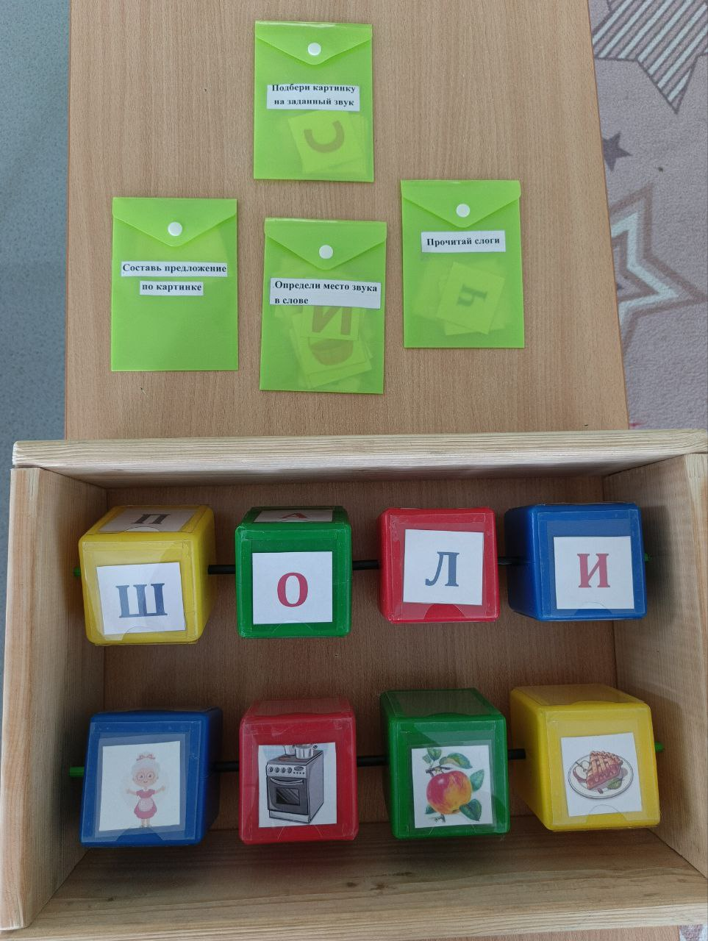
д/с «Аленький цветочек»

Slide 5
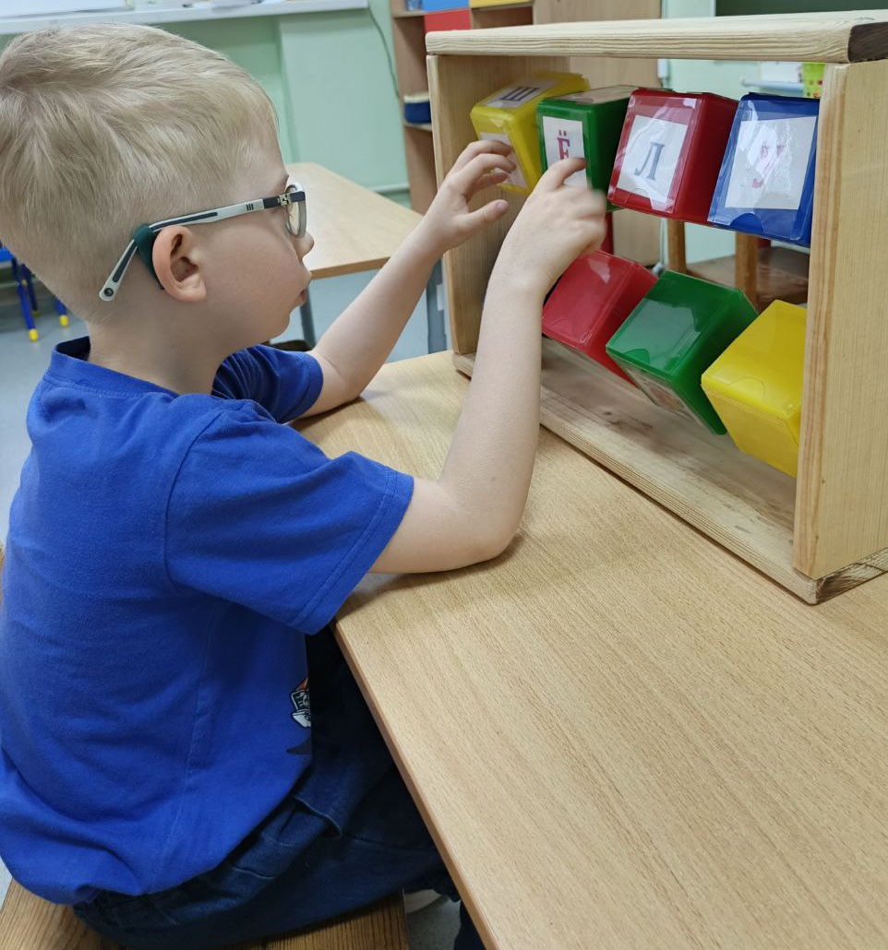
д/с «Аленький цветочек»

Slide 6
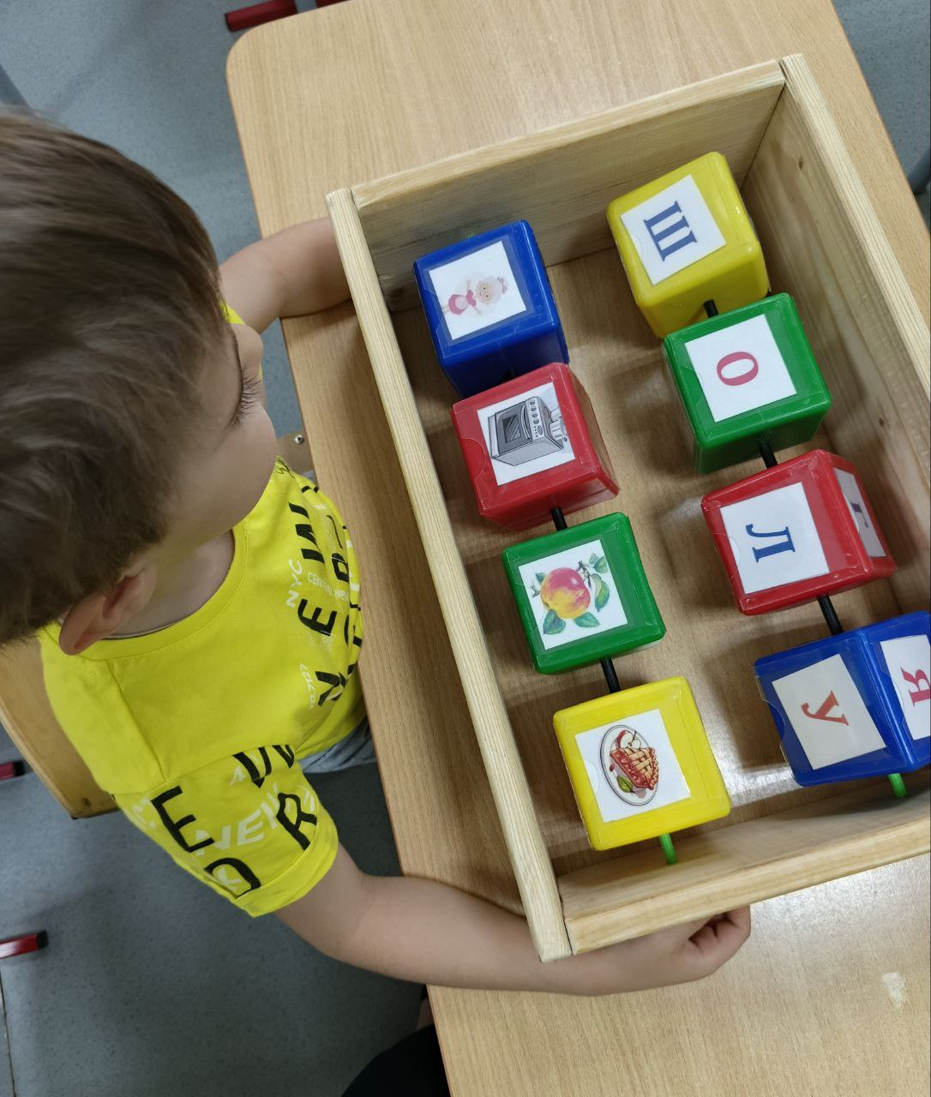
д/с «Аленький цветочек»

Slide 7
д/с «Аленький цветочек»
Спасибо за внимание!!!

